Slide 1

МУНИЦИПАЛЬНОЕ ОБЩЕОБРАЗОВАТЕЛЬНОЕ УЧРЕЖДЕНИЕ -
СРЕДНЯЯ ОБЩЕОБРАЗОВАТЕЛЬНАЯ ШКОЛА №1 ИМЕНИ 397-Й САРНЕНСКОЙ ДИВИЗИИ
ГОРОДА АТКАРСКА САРАТОВСКОЙ ОБЛАСТИ
ПРОЕКТ
ООПТ АТКАРСКООГО РАЙОНА
Выполнил: учитель биологии, к.т.н.
Карпенко В.А.
учащаяся 8 класса
Карпенко О.В.
Аткарск 2025

Slide 2
ЦЕЛИ И ЗАДАЧИ ПРОЕКТА
Цели проекта:
1.Изучить ООПТ в Аткарском районе и режим их охраны.
2.Собрать материалы об ООПТ для популяризации экологического туризма
3.Внести предложения по сохранению и улучшению состояния ООПТ
Задачи проекта:
1.Изучить по литературным и нормативным источникам местоположение и характеристику особо охраняемых природных объектов на территории Аткарского района.
2. Определить разрешенные виды деятельности на этих объектах.
3.Изучить нормативные акты, регулирующие деятельность в ООПТ.
4. Посетить ООПТ Аткарского района, провести их визуальное обследование с фото фиксацией.

Slide 3
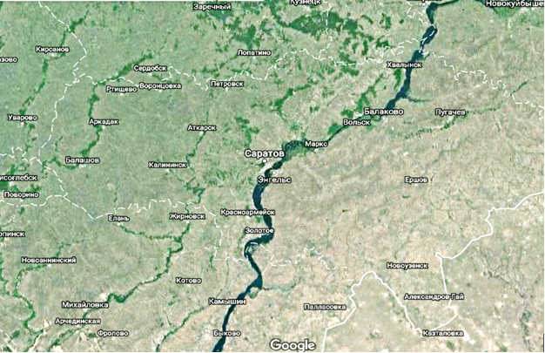
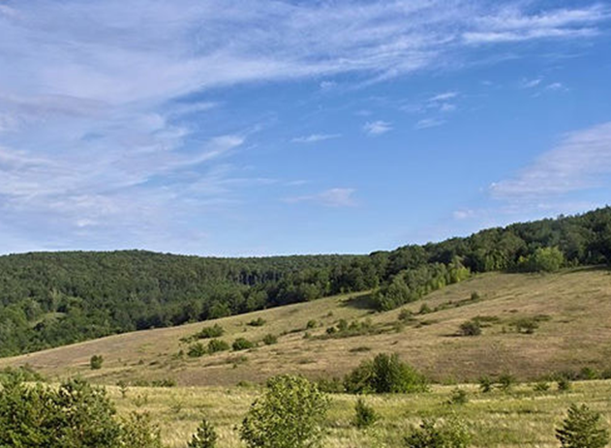
ХАРАКТЕРИСТИКА ЭКОЛОГИЧЕСКИХ УСЛОВИЙ РАЙОНА РАСПОЛОЖЕНИЯ ОБЪЕКТОВ ИССЛЕДОВАНИЙ

Slide 4
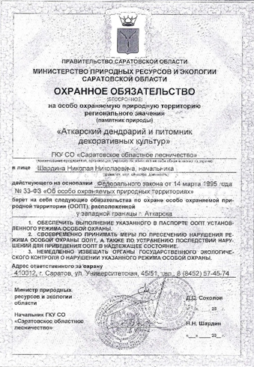
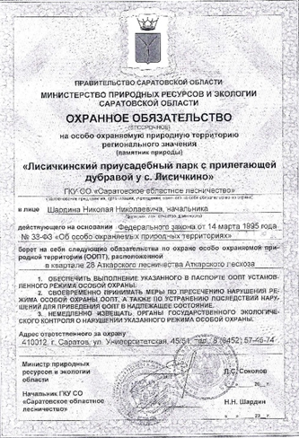
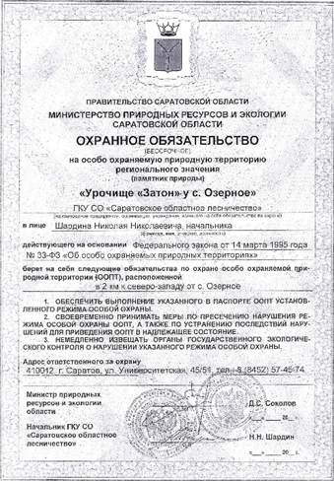
НОРМАТИВНЫЕ АКТЫ, РЕГЛАМЕНТИРУЮЩИЕ СОЗДАНИЕ, ДЕЯТЕЛЬНОСТЬ И ИСПОЛЬЗОВАНИЕ ООПТ

Slide 5
ОБЪЕКТЫ ИССЛЕДОВАНИЙ В АТКАРСКОМ РАЙОНЕ
1. Лисичкинский приусадебный парк с прилегающей дубравой у с. Лисичкино (ООПТ)
2. Урочище «Затон» у с. Озерное (ООПТ)
3. Аткарский дендрарий и питомник декоративных культур (ООПТ)
4. Участок степи у с. Лопуховка (ООПТ)
5. Марфинский парк (в настоящее время статус ООПТ не присвоен)

Slide 6
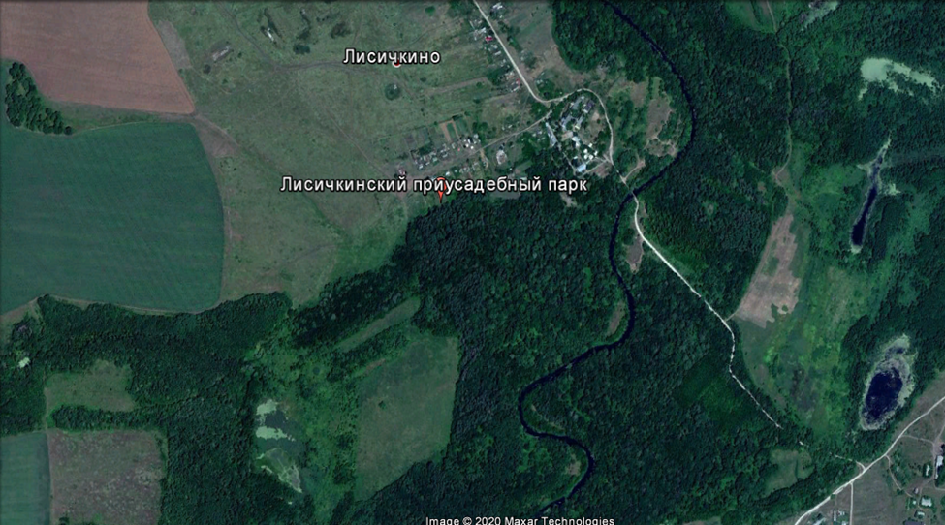
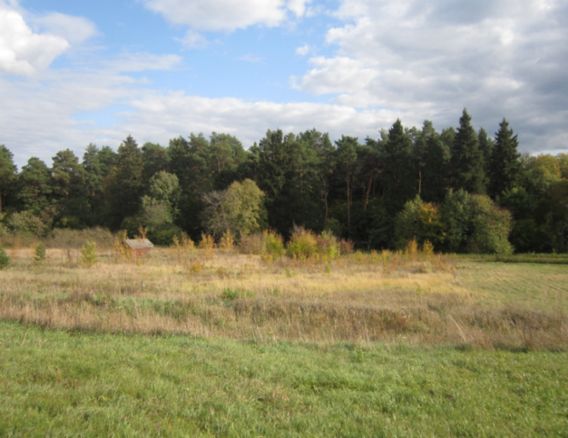
Лисичкинский приусадебный парк с прилегающей дубравой у с. Лисичкино

Slide 7
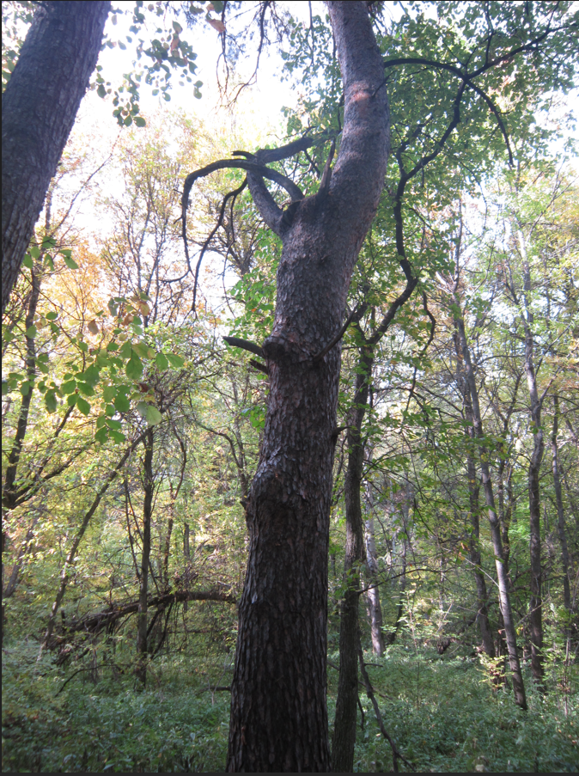
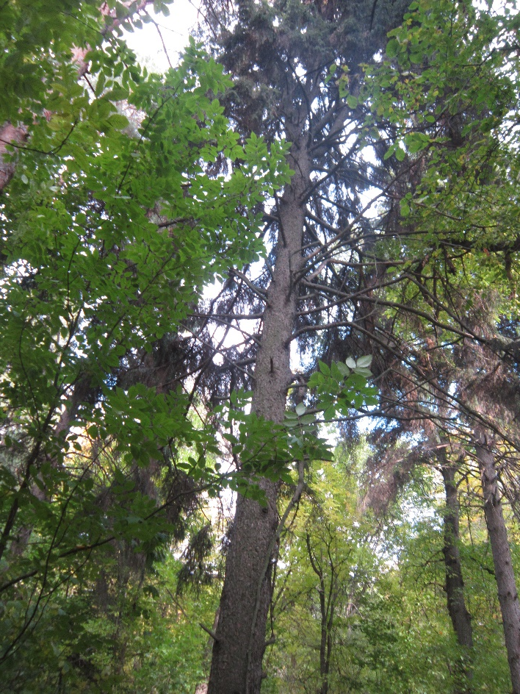
Лисичкинский приусадебный парк с прилегающей дубравой у с. Лисичкино

Slide 8
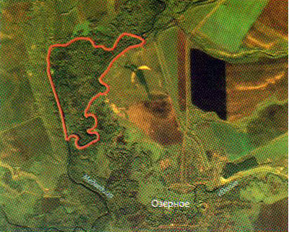
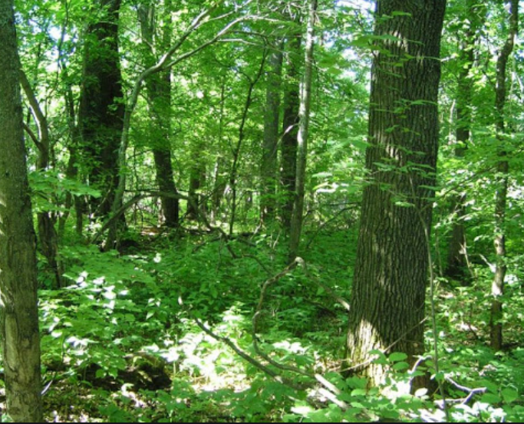
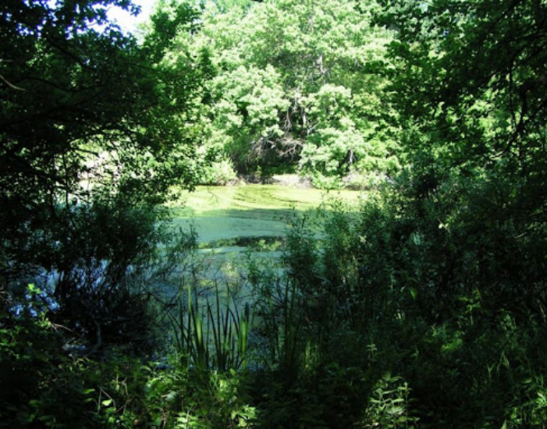
Урочище «Затон» у с. Озерное

Slide 9
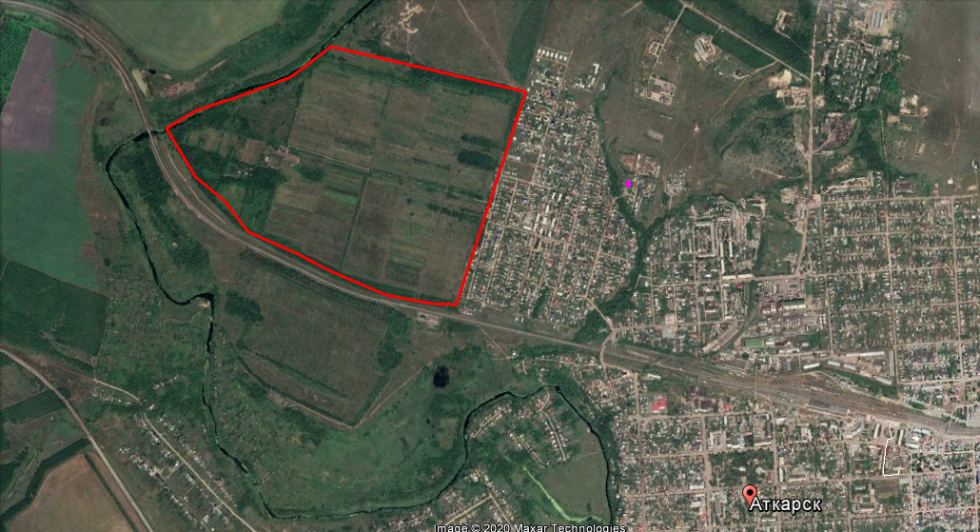
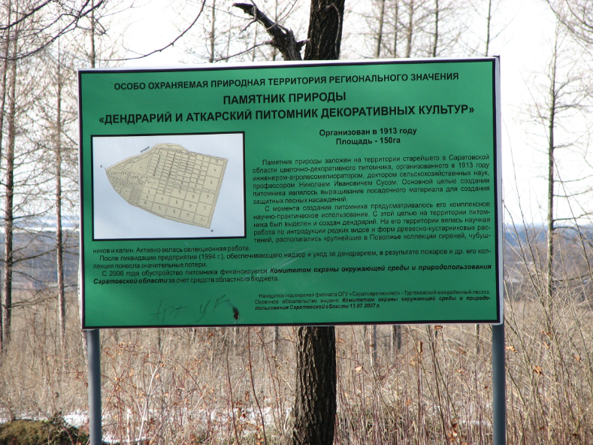
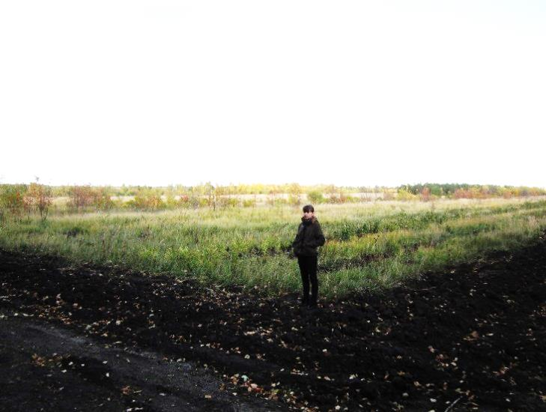
Аткарский дендрарий и питомник декоративных культур

Slide 10
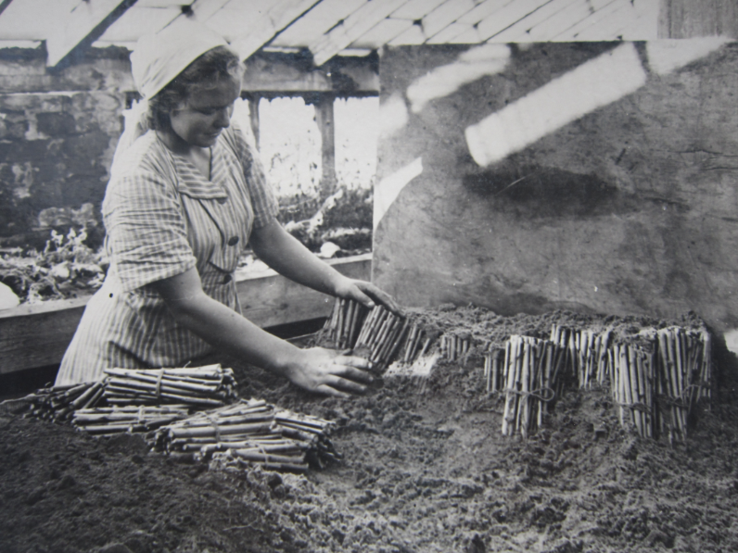
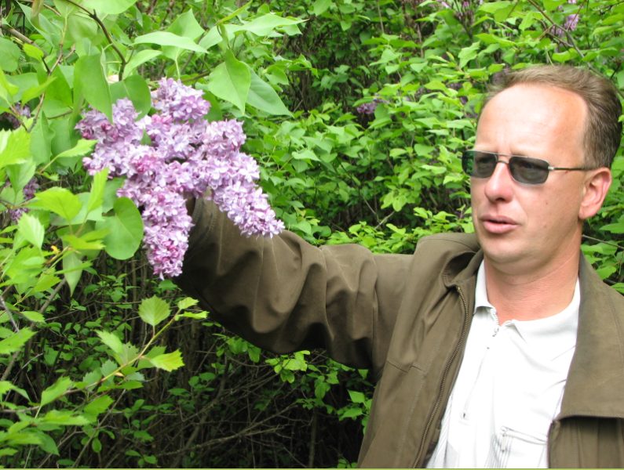
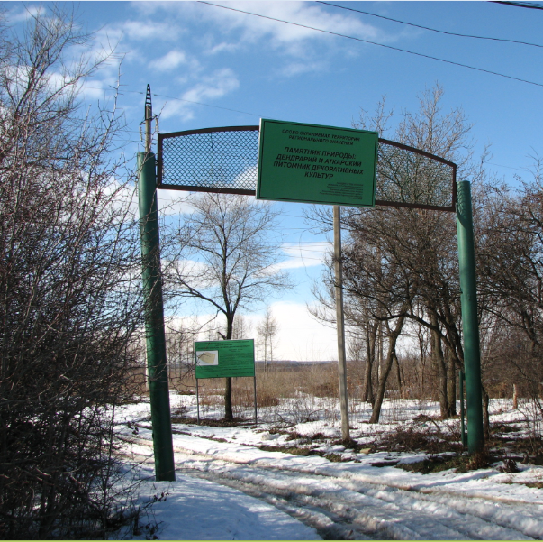
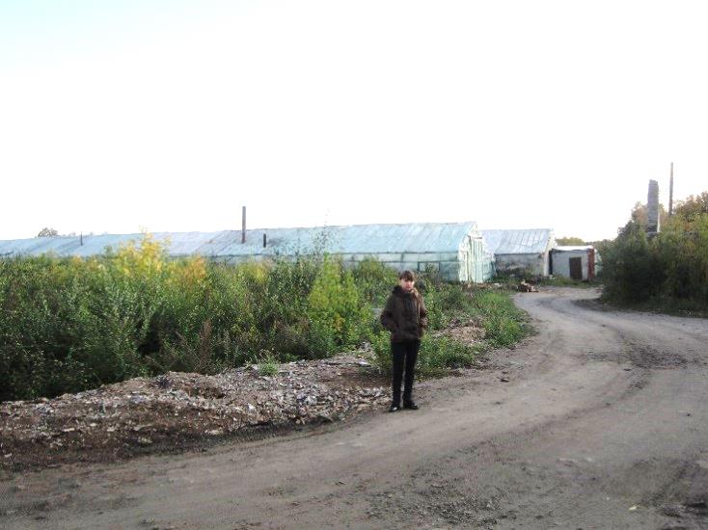
Аткарский дендрарий и питомник декоративных культур

Slide 11
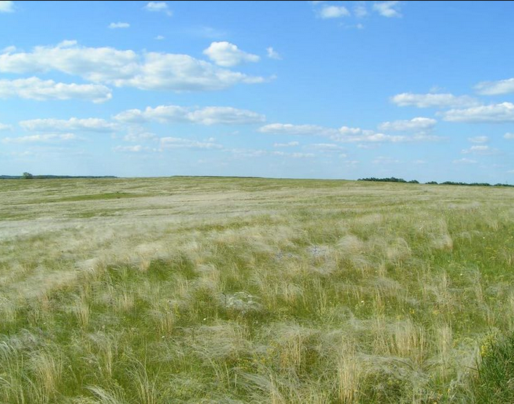
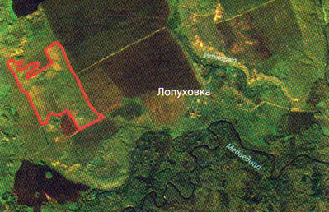
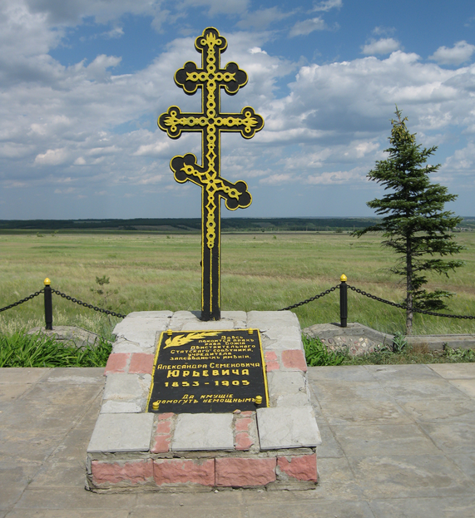
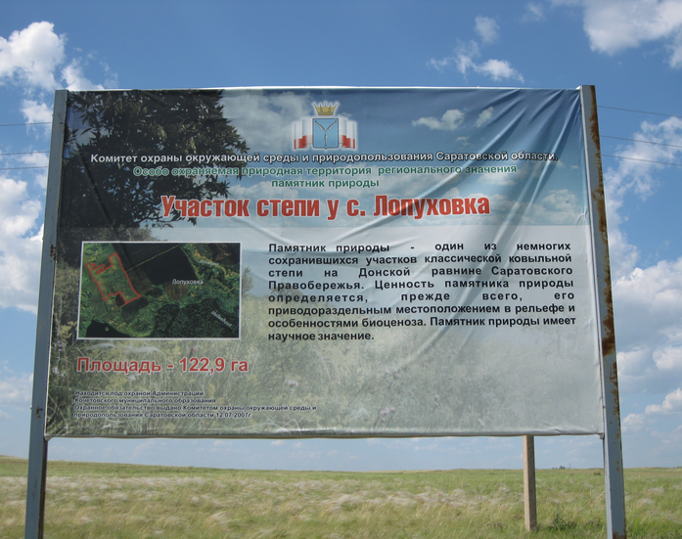
Участок степи у с. Лопуховка

Slide 12
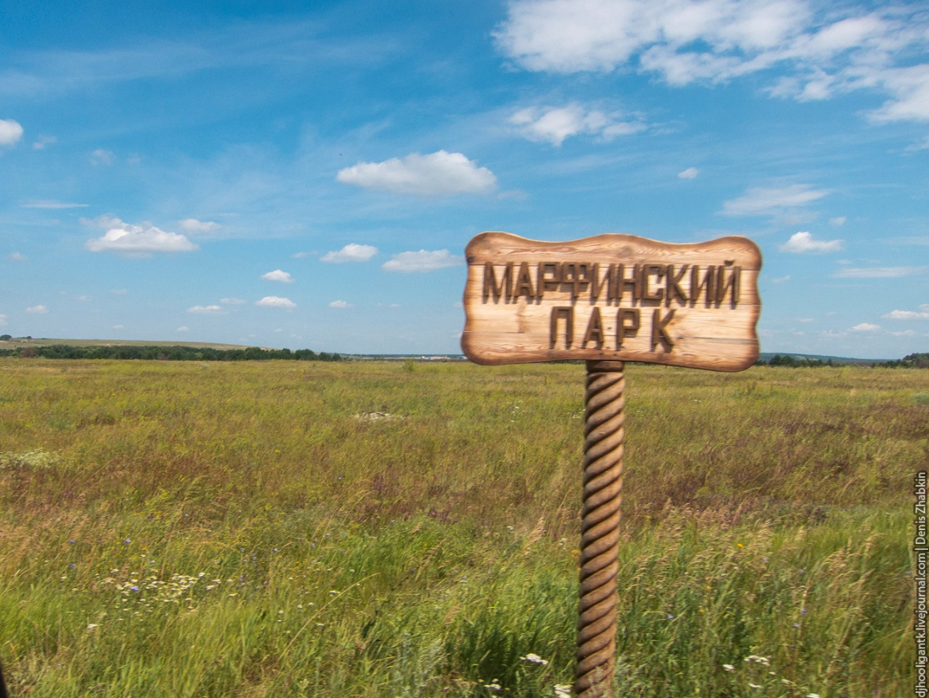
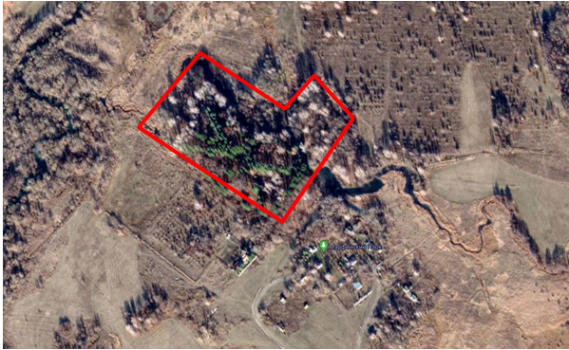
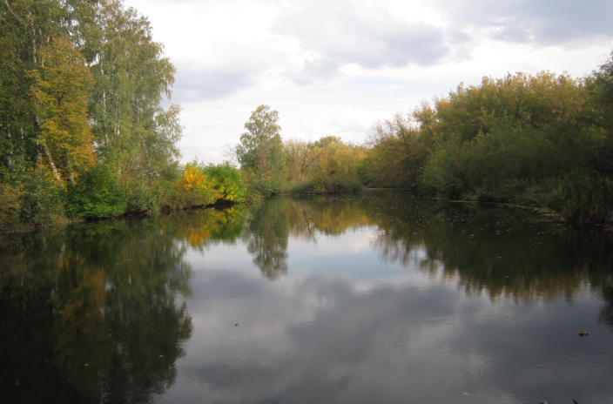
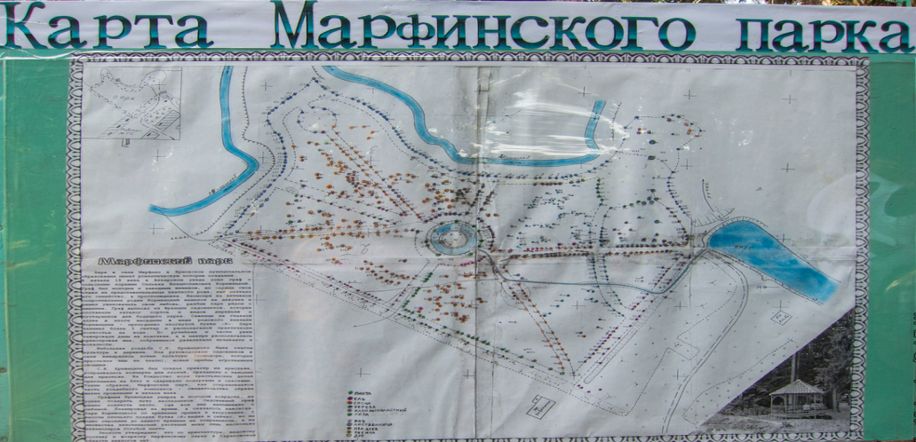
Марфинский парк

Slide 13
ЗАКЛЮЧЕНИЕ
При работе над проектом мы обнаружили, что на территории Марфинского и Лисичкинского приусадебных парков имеются поваленные деревья.
Можно предположить, что деревья были сломлены ветром или снегом. Однако это говорит об общем ослаблении растений. Следует заметить, что раннее в Лисичкинском приусадебном парке уже проводилось ЛПО, но в данный момент деревья нуждаются в повторном обследовании.
На основе исследований мы сделали вывод, что было бы целесообразным присвоить Марфинскому парку статус ООПТ, проведя определение его фактических границ и внесение в государственный земельный кадастр.
Урочище «Затон», ковыльная степь, приусадебный парк и «склеп Юрьевича» расположены недалеко друг от друга, следовательно, было бы целесообразным объединить их в одну ООПТ регионального значения, для чего провести межевание земель и занести эту территорию в перечень ООПТ.

